Slide 1
PERBAIKAN SISTEM PENGENDALIAN EMISI DEBU TEPUNG DI AREA …X PADA INDUSTRI TEPUNG TERIGU -….Y
Pencemaran udara di ruangan (indoor air pollution) seperti di industri tepung terigu memerlukan perhatian khusus karena lebih berbahaya daripada pencemaran yang terjadi di luar ruangan terutama bagi pekerja yang sering terpapar

Slide 2
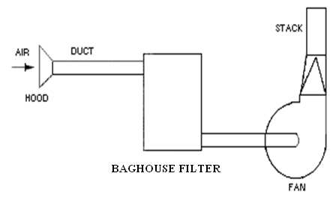
Instalasi sistem pengendalian emisi debu tepung eksisting industri , PT –Y menerapkan sistem ventilasi industri –LEV dengan
hood,
duct,
baghouse filter,
fan.

Slide 3
STUDI KASUS
Berdasarkan studi terdapat konsentrasi partikulat matte ukuran 10 mikron (PM₁₀) sebesar 36,39 mg/m³ - 75.903 mg/m³ (8 jam pengukuran) yang melebihi nilai ambang batas faktor kimia di udara,
dimana berdasarkan
SK Mennaker No. SE.01/MEN/1997 (NAB = 10 mg/m³ untuk 8 jam).
Pengertian
PM10 adalah partikulat atau debu dengan diameter ≤ 10 mikron
Karena itu dibutuhkan perbaikan dalam sistem pengendalian pencemaran udara yang terpasang.
Dari karakteristik debu tepung ynag timbul memiliki Mass Median Diameter 6.2165 µm alat pengendali yang tepat adalah baghouse filter

Slide 4
Berdasarkan perhitungan, sistem ventilasi idnustri yang dirancang mengalami beberapa perubahan dari kondisi awal
Antara lain terjadi pada sistem hood adalah adanya perubahan jumlah hood yang semula berjumlah empat menjadi tiga, dan
Dimensi hood berubah dari bukaan sebesar 2 x 40 cm menjadi 30 x 50 cm hood jenis 45 typer hood.
Perubahan yang terjadi pada sistem duct adalah adanya perubahan panjang dalam sistem ducting yang semula berkisar antara 87-187,8 m menjadi 73,4-83,4 m.

Slide 5
Perubahan pada sistem baghouse berupa perubahan jumlah bag yang semula 30 buah menjadi 42 buah,
bentuk baghouse berubah dari bentuk silinder menjadi persegi.
Perubahan pada fan yang digunakan adalah adanya spesifikasi fan dari 1500 - 2500 RPM menjadi 2732 RPM.

Slide 6
DASAR PERTIMBANGAN
Perancangan alat dan sistem didasarkan atas
pertimbangan lahan,
efisiensi penyisihan yang tinggi,
biaya operasi yang menguntungkan,
pengoperasian yang lebih mudah,
antisipasi kemungkinan pengembangan produksi di masa yang akan datang

